Slide 1

Үй бағасын болжайтын модель
Машиналық оқыту арқылы Қызылорда қаласының жылжымайтын мүлік нарығын талдау
Орындағандар: Ашабай Нұралы, Маратұлы Ислам
Пәні: Машиналық оқыту (Machine Learning)

Slide 2
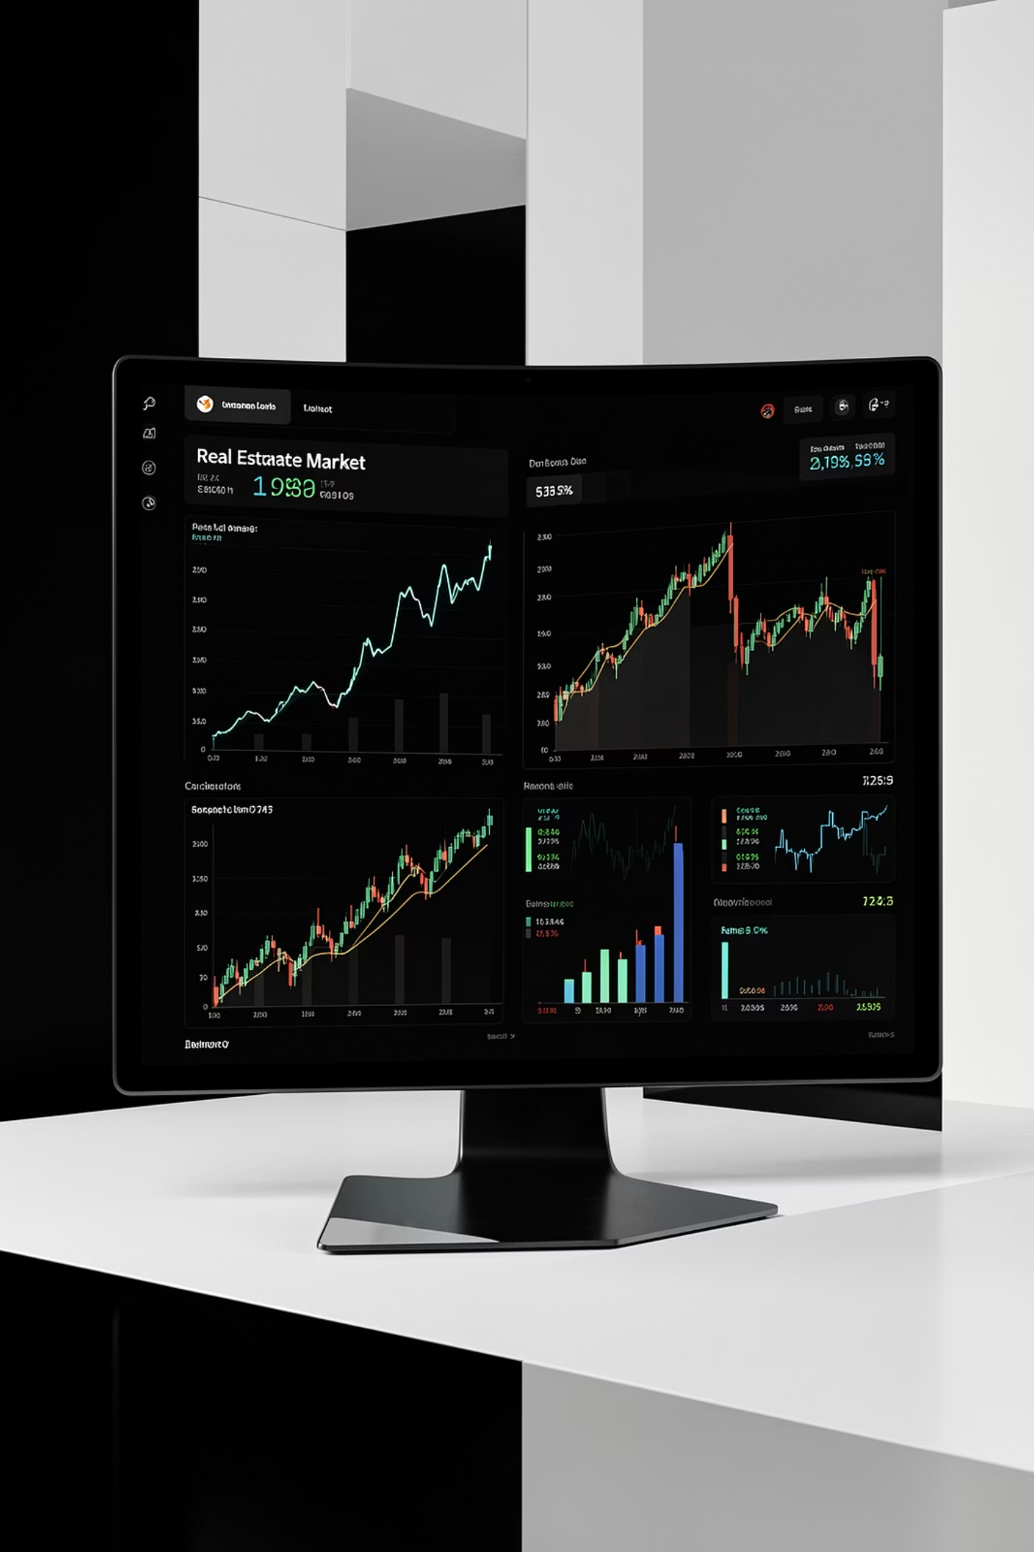
Жобаның өзектілігі мен мақсаты
Өзектілік
Жылжымайтын мүлік нарығында бағаның жоғары құбылмалылығы және баға белгілеудегі субъективті факторлардың көптігі нарық қатысушыларын қиын жағдайға қояды. Сатып алушылар да, сатушылар да нақты нарықтық бағаны анықтай алмай, жиі қателіктерге жол береді.
Мәселе
Валюта бағамының (USD/KZT) баспана құнына әсерін нақты есептейтін құралдардың тапшылығы — нарықта мұндай аналитикалық шешімдер іс жүзінде жоқ. Доллар курсының ауытқуы тұрғын үй бағасына тікелей әсер еткенде, пайдаланушылардың қолында нақты болжам жасайтын инструмент болмайды.
Мақсат
Деректерді талдау арқылы Қызылорда қаласы үшін нақты нарықтық бағаны болжайтын интеллектуалды аналитикалық жүйе құру — риэлторлар, инвесторлар және жеке тұлғалар үшін дайын өнім ұсыну. Жүйе нарықтық шындықты деректер негізінде көрсетуге бағытталған.

Slide 3

Пайдаланылған деректер (Dataset)
Бастапқы база
Негізгі параметрлер
California Housing Dataset — 20 640 жазбадан тұратын әлемдік стандартты деректер жиынтығы. Бұл деректер үй бағасын болжау саласында кеңінен қолданылатын сенімді база болып табылады.
20 640
0.4
Жазба саны
Аймақтық индекс
Трансформация
1.3
450 ₸
Әлемдік деректерді Қызылорда нарығына математикалық бейімдеу әдісі қолданылды. Локализация үшін 0.4 аймақтық индексі және 1.3 нарықтық түзету коэффициенттері енгізілді.
Нарықтық коэффициент
Базалық USD курсы
Валюталық база: 1$ = 450 ₸ (базалық есеп бойынша). Бұл көрсеткіш барлық есептеулерде негізгі валюта конверсиясы ретінде қолданылады.

Slide 4


Машиналық оқыту алгоритмі
RANDOM FOREST REGRESSOR
Модель сапасы
Кездейсоқ орман алгоритмі
Коэффициент детерминациясы R² — модельдің деректердегі өзгергіштікті қаншалықты жақсы түсіндіретінін көрсететін негізгі метрика.
Random Forest Regressor — жүздеген шешім ағаштарын біріктіру арқылы сызықтық емес күрделі байланыстарды дәл анықтайтын қуатты алгоритм. Деректер 80% (үйрету) және 20% (тестілеу) пропорциясында бөлінді. Модель үй бағасына әсер ететін көптеген факторлар арасындағы күрделі тәуелділіктерді автоматты түрде анықтайды.
Жүздеген шешім ағашы біріктіріледі — әр ағаш деректердің бір бөлігін талдайды
81.2%
Сызықтық емес күрделі байланыстарды дәл табады — нарықтық заңдылықтарды анықтайды
Overfitting қаупі минималды — жалпылану қабілеті жоғары
R² коэффициенті
Болжамдардың жоғары сенімділігін көрсетеді
80/20 бөлу стратегиясы — деректердің 80% үйрету, 20% тестілеу үшін пайдаланылды.

Slide 5




Feature Engineering: Физикалық факторлар
Модель бағаға әсер ететін 10-нан астам белгіні талдайды. Әрбір фактор нақты нарықтық логикаға негізделген:
Үй материалы
Кирпич үйлерге +15% бонус қосылады. Панель және бетон нысандарының баға айырмашылығы нақты коэффициенттермен ескеріледі. Материалдың сапасы мен төзімділігі ұзақ мерзімді құнға тікелей әсер етеді.
Пәтер логикасы
«Алтын қабаттар» — 2, 3, 4-ші қабаттар үшін қосымша салмақтар қойылады. Бұл қабаттар тұрғындар үшін ең ыңғайлы деп саналады: тым төмен де, тым жоғары да емес.
Жер үй логикасы
Құрылыс бағасына жер учаскесінің (сотка) құны қосылады: 1 сот. = 1.5 млн ₸. Жер учаскесінің ауданы мен орналасқан жері жер үй бағасының маңызды факторы болып табылады.

Slide 6
Feature Engineering: География және Инфрақұрылым
Локация коэффициенттері
Инфрақұрылым бонусы
Қызылорданың 12 негізгі ауданы жеке коэффициенттермен ескеріледі: Орталық, Сырдария, Сол жағалау, Арай, Титов және басқалары. Әр ауданның нарықтағы беделі мен инфрақұрылым деңгейі бағаға тікелей әсер етеді.
Нысан маңындағы мектеп, саябақ және сауда орталықтарының жақындығына байланысты бағаға +12%-ға дейін бонус есептеледі. Инфрақұрылымға жақындық тұрғын үй құнын айтарлықтай арттырады.
Кадастрлық сүзгі
🏫 Мектеп
🌳 Саябақ
Аудандардағы мүлік түрінің болуын автоматты тексеру жүргізіледі. Мысалы, Орталық ауданда жер үйлердің жоқтығы ескеріледі — модель мұндай сәйкессіздіктерді автоматты анықтайды.
Білім беру инфрақұрылымы
Жасыл аймақ жақындығы
🛒 Сауда
Коммерциялық орталық

Slide 7
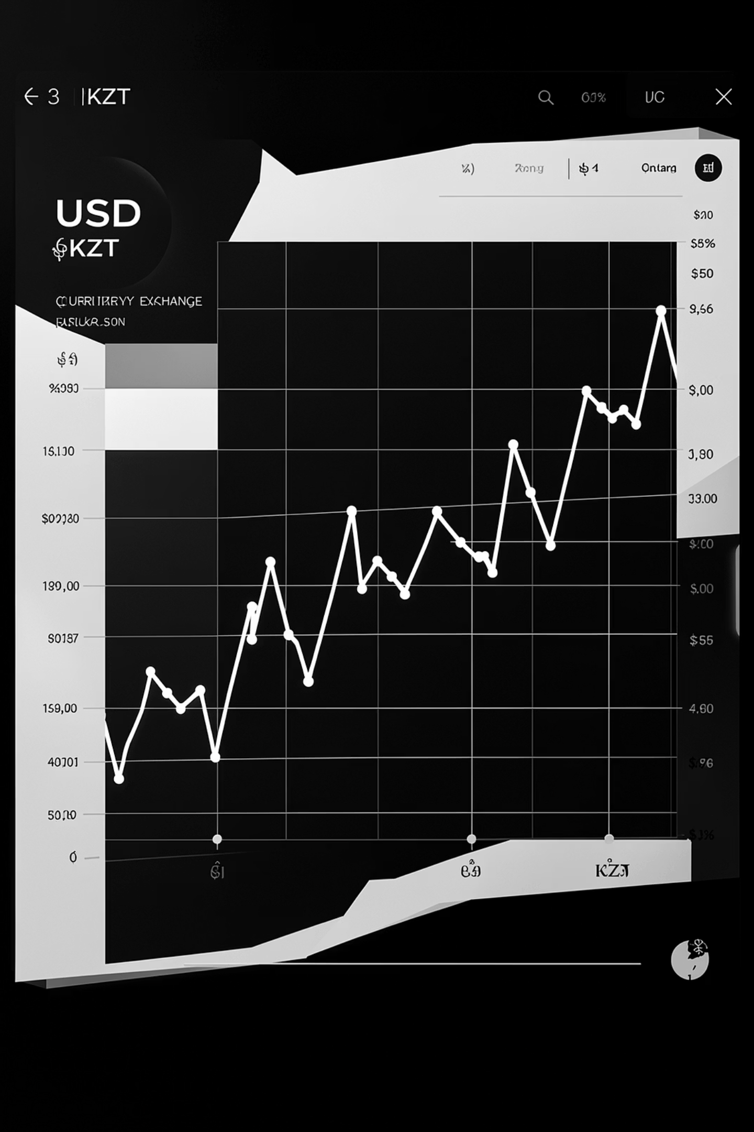




Валюталық шок симуляторы
Жобаға макроэкономикалық талдау модулі қосылды — бұл Қазақстан нарығы үшін ерекше маңызды инновация. Доллар курсының өзгеруі тұрғын үй бағасына тікелей әсер ететіндіктен, бұл модуль пайдаланушыларға нарықтық тәуекелдерді алдын ала бағалауға мүмкіндік береді.
Кіріс
Пайдаланушы USD/KZT курсының болжамды өзгерісін енгізеді (мысалы, +10%, +20%)
Өңдеу
Модель валюта курсының өзгеруіне байланысты үй бағасының қанша пайызға өсетінін нақты уақыт режимінде есептейді
Нәтиже
Пайдаланушы нарықтағы инфляциялық күтулерді көре алады, бұл қаржылық тәуекелдерді азайтады және шешім қабылдауға көмектеседі
Валюталық шок симуляторы — нарықта баламасы жоқ бірегей құрал. Инвесторлар мен жеке тұлғалар доллар курсының ауытқуы кезінде өз активтерінің құнын алдын ала болжай алады.

Slide 8
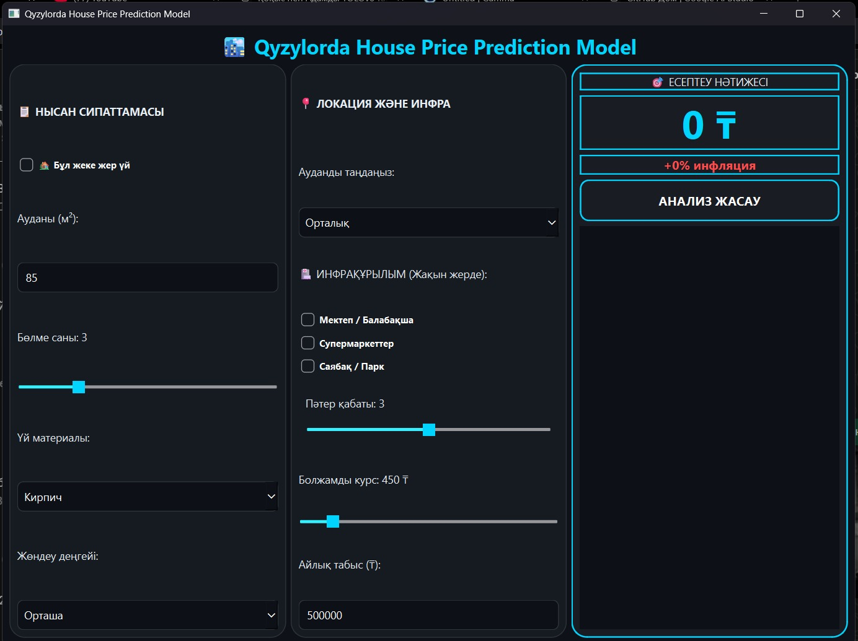
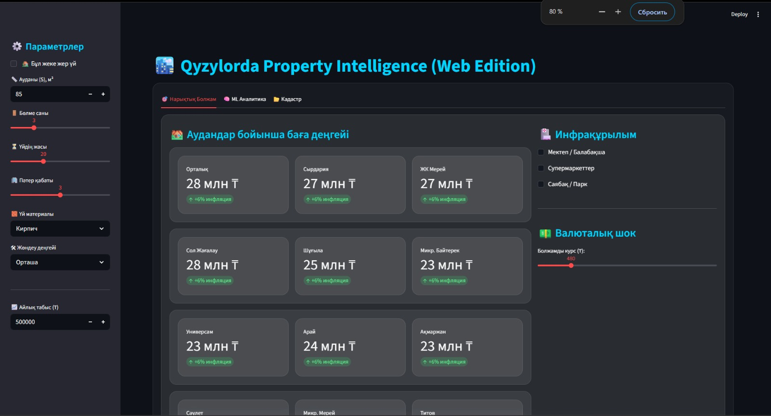

Техникалық іске асыру (Deployment)
Жоба екі түрлі платформада іске асырылды — бұл модельдің архитектуралық икемділігін дәлелдейді. Кәсіби пайдаланушылардан бастап қарапайым тұтынушыларға дейін барлық аудитория қамтылды.
Desktop App — PyQt6
Web App — Streamlit
Кәсіби риэлторларға арналған дербес компьютерлік бағдарлама. Заманауи Dark UI интерфейсі кәсіби ортада жұмыс істеуге ыңғайлы. Деректерді офлайн режимде де өңдеуге мүмкіндік бар, бұл интернет қосылымы тұрақсыз аймақтарда маңызды.
Қолданушыларға кез келген құрылғыдан — смартфон, планшет, ноутбук — қолжетімді онлайн веб-нұсқа. Орнату қажет емес, браузер арқылы тікелей жұмыс істейді. Бұл модельдің кросс-платформалық икемділігін көрсетеді.
Екі платформа бірдей модель ядросын пайдаланады — нәтижелердің сәйкестігі 100% кепілдендірілген. Платформа таңдауы тек пайдаланушы ыңғайлылығына байланысты.

Slide 9

Қорытынды
🎯 Негізгі нәтиже
👥 Пайдаланушылар
Машиналық оқыту технологиясы Қызылорда нарығындағы баға белгілеуді толық цифрландыруға мүмкіндік береді. R² = 81.2% дәлдік көрсеткіші модельдің нарықтық шындықты сенімді көрсететінін дәлелдейді.
Әзірленген жүйе — риэлторлар, инвесторлар және жеке тұлғалар үшін дайын аналитикалық өнім. Desktop және Web платформалары арқылы барлық аудитория қамтылған.
🚀 Болашақ жоспар
Модельді нақты уақыттағы Big Data деректерімен толықтыру арқылы дәлдікті 90%+ деңгейіне жеткізу жоспарлануда. Нарықтық деректерді автоматты жинау жүйесін интеграциялау — келесі кезең.

